Slide 1
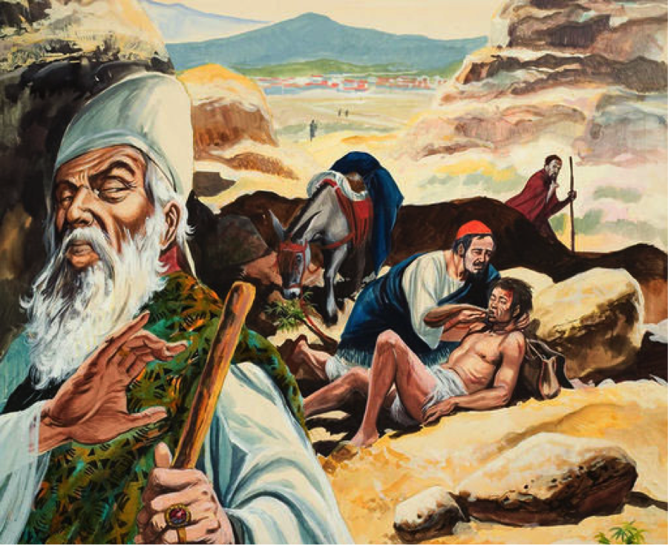


Verano 2017/Tema: Refinanciemos: Sabiduría antigua para administrar hoy el dinero
Sesión Extra: Amar es comprometerse
27 de agosto de 2017
(Lucas 10:25-37)
Iglesia Bíblica Bautista de Aguadilla
Estudios Bíblicos Lifeway ®

Slide 2

El asunto
Amar a Dios incluye amar a los demás hasta que nos cueste.

Slide 3
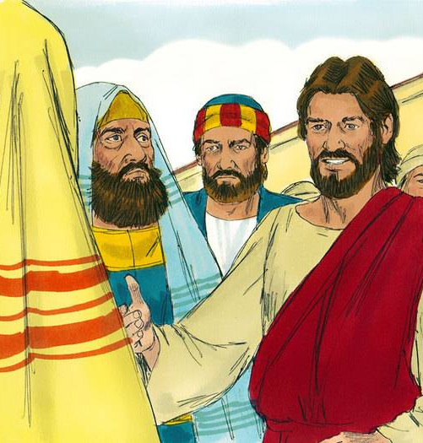
Contexto
Al principio del viaje final de Jesús a Jerusalén, un experto en la ley le confrontó para probarlo, haciéndole una pregunta sobre la vida eterna.
La respuesta de Jesús fue
contundente.

Slide 4

Pasaje bíblico
Lucas 10:25-28

Slide 5
Lucas 10:25-28
“Y he aquí un intérprete de la ley se levantó y dijo, para probarle: Maestro, ¿haciendo qué cosa heredaré la vida eterna? Él le dijo: ¿Qué está escrito en la ley? ¿Cómo lees?...”

Slide 6
Lucas 10:25-28
“...Aquél, respondiendo, dijo: Amarás al Señor tu Dios con todo tu corazón, y con toda tu alma, y con todas tus fuerzas, y con toda tu mente; y a tu prójimo como a ti mismo. Y le dijo: Bien has respondido; haz esto, y vivirás.”

Slide 7
Probar (v.25)
ἐκπειράζω [ekpeirazo /ek·pi·rad·zo/] […] AV translates as “tempt” four times. 1 to prove, test, thoroughly. 2 to put to proof God’s character and power. (Strong 1598)
tentar, comprobar, examinar detalladamente

Slide 8
Lucas 10:25-28
“Y amarás a Jehová tu Dios de todo tu corazón, y de toda tu alma, y con todas tus fuerzas.” (Deuteronomio 6.5, RVR60)
“No te vengarás, ni guardarás rencor a los hijos de tu pueblo, sino amarás a tu prójimo como a ti mismo. Yo Jehová.” (Levítico 19.18, RVR60)

Slide 9
Lucas 10:25-28
No puede haber real conversión sin convicción, y la ley es lo que Dios usa para que los pecadores se sientan convictos. (Wiersbe)
“ya que por las obras de la ley ningún ser humano será justificado delante de él; porque por medio de la ley es el conocimiento del pecado.” (Romanos 3.20, RVR60)

Slide 10
Lucas 10:25-28
“sabiendo que el hombre no es justificado por las obras de la ley, sino por la fe de Jesucristo, nosotros también hemos creído en Jesucristo, para ser justificados por la fe de Cristo y no por las obras de la ley, por cuanto por las obras de la ley nadie será justificado.” (Gálatas 2.16, RVR60)

Slide 11
Para meditar
¿Qué creencias tienen las personas en la actualidad respecto a lo que debe ser su relación con Dios?
¿De qué manera pueden los cristianos pretender justificarse al no cumplir con algunos preceptos bíblicos?

Slide 12
Pasaje bíblico
Lucas 10:29-32

Slide 13
Lucas 10:29-32
“Pero él, queriendo justificarse a sí mismo, dijo a Jesús: ¿Y quién es mi prójimo? Respondiendo Jesús, dijo: Un hombre descendía de Jerusalén a Jericó, y cayó en manos de ladrones, los cuales le despojaron; e hiriéndole, se fueron, dejándole medio muerto...”

Slide 14
Lucas 10:29-32
“...Aconteció que descendió un sacerdote por aquel camino, y viéndole, pasó de largo. Asimismo un levita, llegando cerca de aquel lugar, y viéndole, pasó de largo.”

Slide 15
Lucas 10:29-32
El escriba dio la respuesta correcta, pero no se la quería aplicar personalmente y admitir su falta de amor tanto para Dios como para su prójimo.
Así que en lugar de ser justificado al recibir la misericordia de Dios (Lucas 18:9–14), trató de justificarse a sí mismo y salir de su aprieto. (Wiersbe)

Slide 16
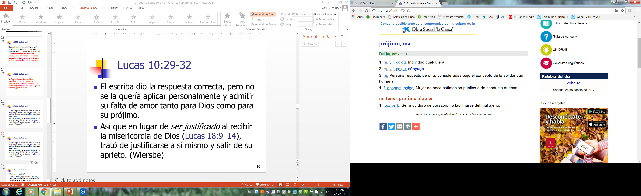
Lucas 10:29-32

Slide 17
Lucas 10:29-32
¿Quién es mi prójimo?
Cabe notar que el judaísmo de aquellos tiempos enseñaba que únicamente podían considerarse vecinos a los mismos israelitas. (Platt)

Slide 18
Lucas 10:29-32
“La religión pura y sin mácula delante de Dios el Padre es esta: Visitar a los huérfanos y a las viudas en sus tribulaciones, y guardarse sin mancha del mundo.” (Santiago 1.27, RVR60)
“Ninguno busque su propio bien, sino el del otro.” (1 Corintios 10.24, RVR60)

Slide 19
Pasaje bíblico
Lucas 10:33-37

Slide 20
Lucas 10:33-37
“Pero un samaritano, que iba de camino, vino cerca de él, y viéndole, fue movido a misericordia; y acercándose, vendó sus heridas, echándoles aceite y vino; y poniéndole en su cabalgadura, lo llevó al mesón, y cuidó de él...”

Slide 21
Lucas 10:33-37
“...Otro día al partir, sacó dos denarios, y los dio al mesonero, y le dijo: Cuídamele; y todo lo que gastes de más, yo te lo pagaré cuando regrese. ¿Quién, pues, de estos tres te parece que fue el prójimo del que cayó en manos de los ladrones?...”

Slide 22
Lucas 10:33-37
“...Él dijo: El que usó de misericordia con él. Entonces Jesús le dijo: Ve, y haz tú lo mismo.”

Slide 23
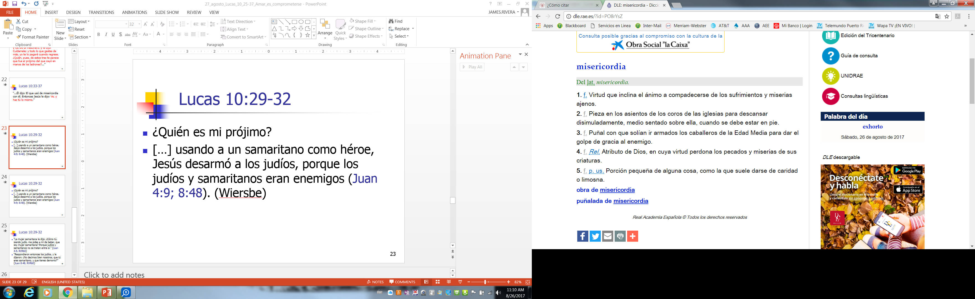
Lucas 10:33-37

Slide 24
misericordia
σπλαγχνίζομαι [splagchnizomai /splangkh·nid·zom·ahee/] […] AV translates as “have compassion” seven times, and “be moved with compassion” five times. 1 to be moved as to one’s bowels, hence to be moved with compassion, have compassion (for the bowels were thought to be the seat of love and pity). (Strong 4697)

Slide 25
Lucas 10:33-37
¿Quién es mi prójimo?
[…] usando a un samaritano como héroe, Jesús desarmó a los judíos, porque los judíos y samaritanos eran enemigos (Juan 4:9; 8:48). (Wiersbe)

Slide 26
Lucas 10:33-37
“La mujer samaritana le dijo: ¿Cómo tú, siendo judío, me pides a mí de beber, que soy mujer samaritana? Porque judíos y samaritanos no se tratan entre sí.” (Juan 4.9, RVR60)
“Respondieron entonces los judíos, y le dijeron: ¿No decimos bien nosotros, que tú eres samaritano, y que tienes demonio?” (Juan 8.48, RVR60)

Slide 27
Lucas 10:33-37
“Bienaventurados los misericordiosos, porque ellos alcanzarán misericordia.” (Mateo 5.7, RVR60)
“Y si repartiese todos mis bienes para dar de comer a los pobres, y si entregase mi cuerpo para ser quemado, y no tengo amor, de nada me sirve.” (1 Corintios 13.3, RVR60)

Slide 28

Aplicación para mi vida
El amor de Dios por nosotros es costoso, y cuando lo expresamos a los demás, sean quienes fueren, también nos costará a nosotros.

Slide 29

Recursos
Carro, Daniel et al. Comentario bı́blico mundo hispano Proverbios-Cantares, 1era ed. El Paso, TX: Editorial Mundo Hispano, 1993. Print.
Floyd, Ronnie, David Francis y Elizabeth Works-Díaz, eds. Estudios Bíblicos para la Vida para Adultos, Vol. 3, Núm. 4, Verano 2017. Nashville, TN: Lifeway Church Resources, 2017. 150-160.
Henry, Matthew, y Francisco Lacueva. Comentario Bı́blico de Matthew Henry. Barcelona: Editorial CLIE, 1999. Print.
Platt, Alberto T. . Puebla, Pue., MΘxico: Ediciones Las Américas, A. C., 1993. Print.Strong, James. Enhanced Strong’s Lexicon, 1995. Print.
  Ventura, Samuel Vila. Nuevo diccionario biblico ilustrado 1985. Print.
  Vine, W.E. Vine diccionario expositivo de palabras del Antiguo y del Nuevo Testamento exhaustivo 1999. Print.
  Wiersbe, Warren W. Bosquejos Expositivos de La Biblia: Antiguo Y Nuevo Testamento. electronic ed. Nashville: Editorial Caribe, 1995. Print.

Slide 30
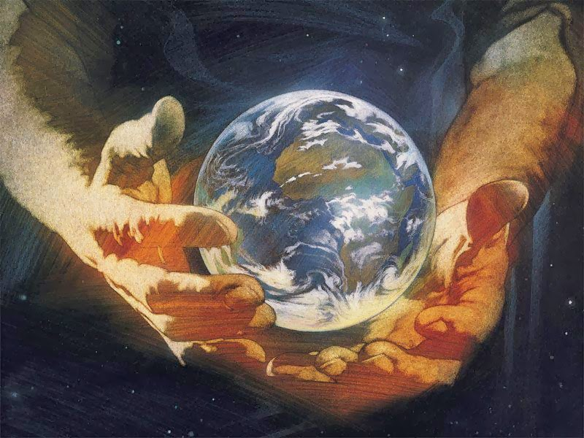
Próximo Estudio Dominical
Otoño 2017/Tema: La verdad sin adornos: La gran historia de la vida
Sesión 1: Un gran Creador
3 de septiembre de 2017
Leer y meditar en:
(Salmos 33:6-9, 13-15; Colosenses 1:15-17)

Slide 31


